Slide 1
Q-Learning
Shusen Wang
http://wangshusen.github.io/
Notes:
大家好，我是王树森。
上节课我们学习了 Sarsa，它是一种 TD 算法，可以用来学习动作价值函数 $Q_{π}$。
-------------------
这节课我们学习 Q-learning，它是另一种 TD 算法。
Q-learning 用来学习最优动作价值函数 $Q^{⋆}$。
在 DQN 的课上，训练 DQN 的算法就是 Q-learning。

Slide 2
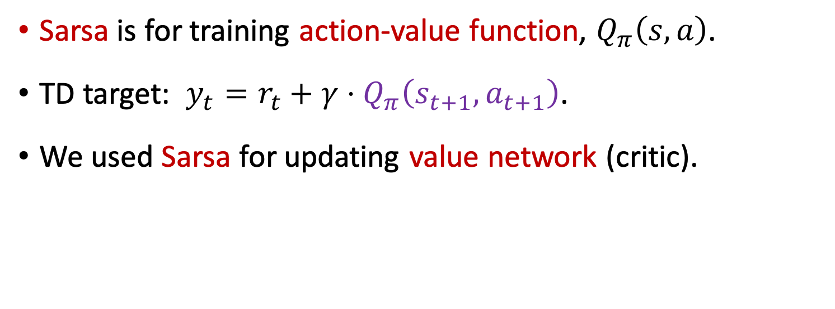
Sarsa VS Q-Learning
Sarsa is for training action-value function, $Q_{π}\left(s, a\right)$.
TD target: $y_{t}=r_{t}+γ⋅Q_{π}\left(s_{t+1}, a_{t+1}\right)$.
We used Sarsa for updating value network (critic).
Notes:
在讲 Q-Learning 之前，我先对比一下两种算法。
Sarsa 和 Q-Learning 都是 TD 算法，但是解决的问题不同。
==========================
Sarsa 用来训练“动作价值函数” $Q_{π}$。
==========================
TD target $y_{t}$ 等于
==========================
奖励 $r_{t}$ 加上
==========================
$γ$ 乘以 $Q_{π}$ 对 t+1 时刻的预测。
==========================
价值网络是 $Q_{π}$ 的函数近似。
我们在学 Actor-Critic 的时候，用 Sarsa 来更新价值网络。

Slide 3
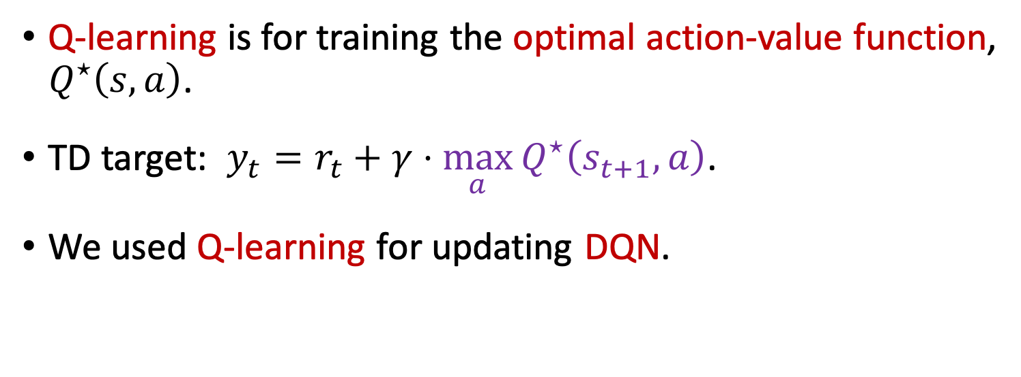
Sarsa VS Q-Learning
Q-learning is for training the optimal action-value function, $Q^{⋆}\left(s, a\right)$.
TD target: $y_{t}=r_{t}+γ⋅\max_{a}{Q^{⋆}\left(s_{t+1}, a\right)}$.
We used Q-learning for updating DQN.
Notes:
Q-learning 用来训练“最优动作价值函数” $Q^{⋆}$。
注意区别，Sarsa 对应 $Q_{π}$，Q-Learning 对应 $Q^{⋆}$。
==========================
Q-Learning 的 TD target $y_{t}$ 很相似。
区别在于 Q-Learning
==========================
用 $Q^{⋆}$，而不是 $Q_{π}$。
Q-Learning 对 $Q^{⋆}$ 求最大化，而 Sarsa 没有最大化。
==========================
DQN 是对最优动作价值 $Q^{⋆}$ 的近似。
我们之前用过 Q-Learning 算法来训练 DQN。
------------------------------------------
下面我们来推导 Q-Learning 算法。

Slide 4
Derive TD Target
Notes:
首先来推导 Q-learning 的 TD target。
它的 TD target 跟 Sarsa 的有区别。

Slide 5

Derive TD Target
We have proved that for all $π$,
$Q_{π}\left(s_{t}, a_{t}\right)=𝔼\left[R_{t}+γ⋅Q_{π}\left(S_{t+1}, A_{t+1}\right)\right]$.
Notes:
上节课我们证明出这个等式。
价值函数 $Q_{π}$ 可以写成期望的形式。
==========================
期望里面是奖励 $R_{t}$ 以及 $Q_{π}$ 对 t+1 时刻做出的估计。
==========================
等式左右两边都有 $Q_{π}$。
对于任何策略 $π$，这个公式都成立。

Slide 6
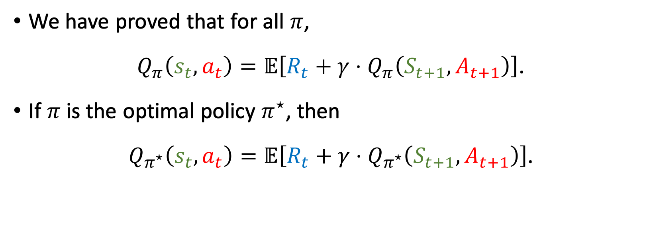
Derive TD Target
We have proved that for all $π$,
$Q_{π}\left(s_{t}, a_{t}\right)=𝔼\left[R_{t}+γ⋅Q_{π}\left(S_{t+1}, A_{t+1}\right)\right]$.
If $π$ is the optimal policy $π^{⋆}$, then
$Q_{π^{⋆}}\left(s_{t}, a_{t}\right)=𝔼\left[R_{t}+γ⋅Q_{π^{⋆}}\left(S_{t+1}, A_{t+1}\right)\right]$.
Notes:
把最优策略记做 $π^{⋆}$。
这个公式对最优策略 $π^{⋆}$ 也成立。
==========================
我们得到这个公式。
==========================
左边是 $Q_{π^{⋆}}$，它是最优动作价值。
==========================
右边期望里也有 $Q_{π^{⋆}}$。

Slide 7
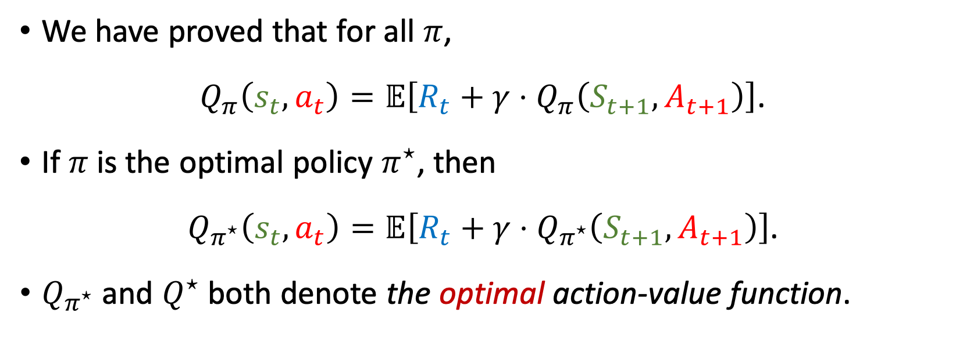
Derive TD Target
We have proved that for all $π$,
$Q_{π}\left(s_{t}, a_{t}\right)=𝔼\left[R_{t}+γ⋅Q_{π}\left(S_{t+1}, A_{t+1}\right)\right]$.
If $π$ is the optimal policy $π^{⋆}$, then
$Q_{π^{⋆}}\left(s_{t}, a_{t}\right)=𝔼\left[R_{t}+γ⋅Q_{π^{⋆}}\left(S_{t+1}, A_{t+1}\right)\right]$.
$Q_{π^{⋆}}$ and $Q^{⋆}$ both denote the optimal action-value function.
Notes:
我们通常把 $Q_{π^{⋆}}$ 记做 $Q^{⋆}$。
它们都表示“最优动作价值函数”。

Slide 8
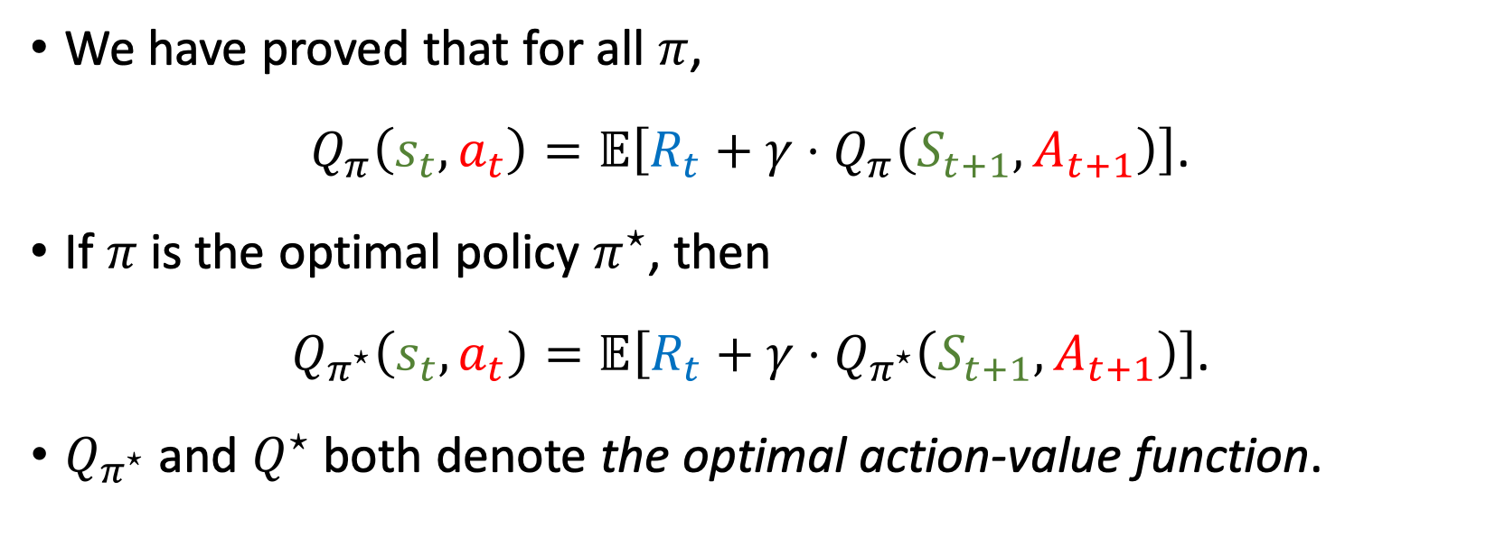
Derive TD Target
We have proved that for all $π$,
$Q_{π}\left(s_{t}, a_{t}\right)=𝔼\left[R_{t}+γ⋅Q_{π}\left(S_{t+1}, A_{t+1}\right)\right]$.
If $π$ is the optimal policy $π^{⋆}$, then
$Q_{π^{⋆}}\left(s_{t}, a_{t}\right)=𝔼\left[R_{t}+γ⋅Q_{π^{⋆}}\left(S_{t+1}, A_{t+1}\right)\right]$.
$Q_{π^{⋆}}$ and $Q^{⋆}$ both denote the optimal action-value function.
Identity: $Q^{⋆}\left(s_{t}, a_{t}\right)=𝔼\left[R_{t}+γ⋅Q^{⋆}\left(S_{t+1}, A_{t+1}\right)\right]$.
Notes:
于是我们得到这样一个等式：
==========================
把 $Q^{⋆}$ 写成期望的形式。
==========================
期望里面也有 $Q^{⋆}$。
==========================
下一步我们处理期望中的 $Q^{⋆}$，把它写成最大化的形式。

Slide 9
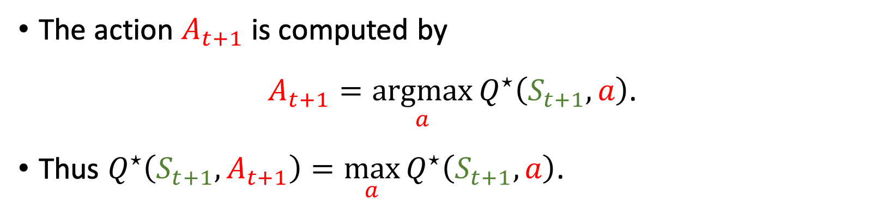
Derive TD Target
Identity: $Q^{⋆}\left(s_{t}, a_{t}\right)=𝔼\left[R_{t}+γ⋅Q^{⋆}\left(S_{t+1}, A_{t+1}\right)\right]$.
The action $A_{t+1}$ is computed by
$A_{t+1}=\underset{a}{argmax}{Q^{⋆}\left(S_{t+1}, a\right)}$.
Thus $Q^{⋆}\left(S_{t+1}, A_{t+1}\right)=\max_{a}{Q^{⋆}\left(S_{t+1}, a\right)}$.
Notes:
$Q^{⋆}$ 可以评价动作的好坏。
给定状态 $S_{t+1}$，
==========================
$Q^{⋆}$ 可以给所有动作打分，然后 agent 会执行分数最高的动作。
==========================
给定状态 $S_{t+1}$，
==========================
选出的动作 $A_{t+1}$ 一定是最大化 $Q^{⋆}$ 的那个动作。
==========================
所以 $A_{t+1}$ 满足这个公式。
==========================
公式可以等价写成这样：
$Q^{⋆}\left(S_{t+1}, A_{t+1}\right)$ 等于对 $Q^{⋆}\left(S_{t+1}, a\right)$ 关于动作 a 求最大化。
==========================
这是因为 $A_{t+1}$ 是最优动作，
==========================
它可以最大化 $Q^{⋆}$ 函数。

Slide 10
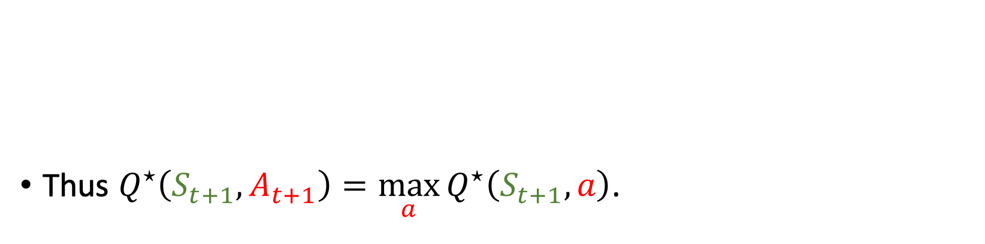
Derive TD Target
Identity: $Q^{⋆}\left(s_{t}, a_{t}\right)=𝔼\left[R_{t}+γ⋅Q^{⋆}\left(S_{t+1}, A_{t+1}\right)\right]$.
The action $A_{t+1}$ is computed by
$A_{t+1}=\underset{a}{argmax}{Q^{⋆}\left(S_{t+1}, a\right)}$.
Thus $Q^{⋆}\left(S_{t+1}, A_{t+1}\right)=\max_{a}{Q^{⋆}\left(S_{t+1}, a\right)}$.
Notes:
用一下这个公式。
==========================
把它带入上面等式

Slide 11
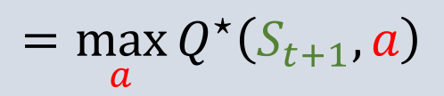
Derive TD Target
Identity: $Q^{⋆}\left(s_{t}, a_{t}\right)=𝔼\left[R_{t}+γ⋅Q^{⋆}\left(S_{t+1}, A_{t+1}\right)\right]$.
$$=\max_{a}{Q^{⋆}\left(S_{t+1}, a\right)}$$
Identity: $Q^{⋆}\left(s_{t}, a_{t}\right)=𝔼\left[R_{t}+γ⋅\max_{a}{Q^{⋆}\left(S_{t+1}, a\right)}\right]$.
Notes:
把 $Q^{⋆}$ 替换成最大化的形式。
这样就消掉了 $A_{t+1}$。
==========================
我们得到下面的公式。
==========================
左边是 $Q^{⋆}$ 在 t 时刻做出的预测。
它等于右边的期望。
==========================
期望中有对 $Q^{⋆}$ 求最大化。

Slide 12
Derive TD Target
Identity: $Q^{⋆}\left(s_{t}, a_{t}\right)=𝔼\left[R_{t}+γ⋅\max_{a}{Q^{⋆}\left(S_{t+1}, a\right)}\right]$.
Notes:
直接求公式中的期望非常困难。
所以下一步我们对期望做蒙特卡洛近似，得到 TD target。

Slide 13

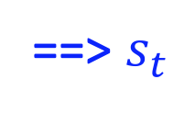
Derive TD Target
Identity: $Q^{⋆}\left(s_{t}, a_{t}\right)=𝔼\left[R_{t}+γ⋅\max_{a}{Q^{⋆}\left(S_{t+1}, a\right)}\right]$.
==> $s_{t}$
$$≈r_{t}$$
Notes:
期望里有奖励大 $R_{t}$。
==========================
把它近似成观测到的奖励小 $r_{t}$。
==========================
期望里有状态大 $S_{t+1}$ 。
大 $S_{t+1}$ 是随机变量。
==========================
我们用观测到的小 $s_{t+1}$ 代替大 $S_{t+1}$。

Slide 14
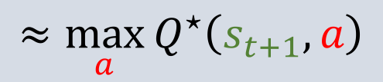
Derive TD Target
Identity: $Q^{⋆}\left(s_{t}, a_{t}\right)=𝔼\left[R_{t}+γ⋅\max_{a}{Q^{⋆}\left(S_{t+1}, a\right)}\right]$.
$$≈r_{t}$$
$$≈\max_{a}{Q^{⋆}\left(s_{t+1}, a\right)}$$
Notes:
得到近似值 $Q^{⋆}$ 小 $s_{t+1}$ 小 $a$，然后关于 a 求最大化。

Slide 15
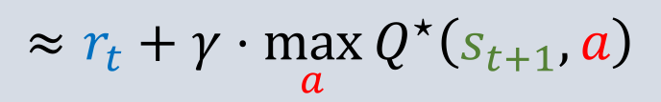
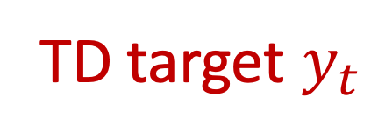
Derive TD Target
Identity: $Q^{⋆}\left(s_{t}, a_{t}\right)=𝔼\left[R_{t}+γ⋅\max_{a}{Q^{⋆}\left(S_{t+1}, a\right)}\right]$.
$$≈r_{t}+γ⋅\max_{a}{Q^{⋆}\left(s_{t+1}, a\right)}$$
TD target $y_{t}$
Notes:
于是我们得到对期望的蒙特卡洛近似。
把期望近似成 小 $r_{t}$ 加 $γ$ 乘以 $Q^{⋆}$ 关于 a 的最大值。
==========================
把这个近似值叫做 TD target $y_{t}$。
------------
$y_{t}$ 部分基于真实观测，
==========================
比等式左边纯粹的猜测要靠谱。
所以把 $y_{t}$ 作为 target，鼓励左边 $Q^{⋆}\left(s_{t}, a_{t}\right)$ 接近 $y_{t}$。
这就是 Q-learning 算法的基本思想。

Slide 16
Q-Learning: Tabular Version
Notes:
接下来，我们用刚才推导出了 TD target 来学习“最优动作价值函数”。
这种算法叫做 Q-Learning。
首先介绍 Q-learning 算法的表格形式。

Slide 17

Q-Learning (tabular version)
Observe a transition $\left(s_{t}, a_{t}, r_{t},s_{t+1}\right)$.
TD target: $y_{t}=r_{t}+γ⋅\max_{a}{Q^{⋆}\left(s_{t+1}, a\right)}$.
Notes:
每次观测到一个四元组 $\left(s_{t}, a_{t}, r_{t},s_{t+1}\right)$。
它被称作 transition。
==========================
用 $s_{t+1}$ 和 $r_{t}$ 来计算 TD Target $y_{t}$。
==========================
这里要对 $Q^{⋆}$ 关于 a 求最大化。

Slide 18
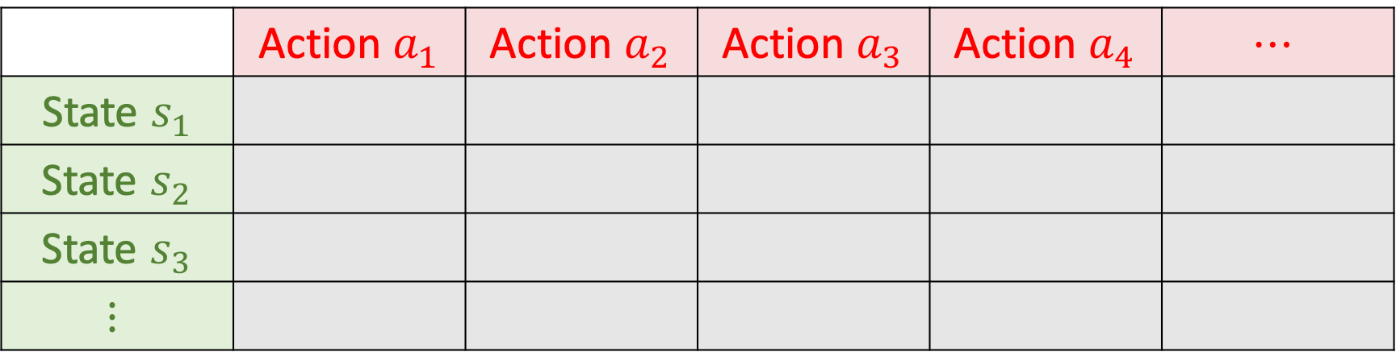
Q-Learning (tabular version)
Observe a transition $\left(s_{t}, a_{t}, r_{t},s_{t+1}\right)$.
TD target: $y_{t}=r_{t}+γ⋅\max_{a}{Q^{⋆}\left(s_{t+1}, a\right)}$.
 | Action $a_{1}$ | Action $a_{2}$ | Action $a_{3}$ | Action $a_{4}$ | $$⋯$$
State $s_{1}$
State $s_{2}$
State $s_{3}$
$$⋮$$
Notes:
$Q^{⋆}$ 就是这张表格。
表格中每一个元素对应一个状态 s 和一个动作 a。
==========================
为了对 $Q^{⋆}\left(s_{t+1}, a\right)$ 关于 a 求最大化，我们要查这张表格。
==========================
找到状态 $s_{t+1}$ 对应的行，找出这一行最大的元素。
==========================
最大元素就是 $Q^{⋆}$ 关于 a 的最大值。

Slide 19

Q-Learning (tabular version)
Observe a transition $\left(s_{t}, a_{t}, r_{t},s_{t+1}\right)$.
TD target: $y_{t}=r_{t}+γ⋅\max_{a}{Q^{⋆}\left(s_{t+1}, a\right)}$.
TD error: $δ_{t}=Q^{⋆}\left(s_{t}, a_{t}\right)−y_{t}$.
Notes:
然后计算 TD error $δ_{t}$。
==========================
它等于 $Q^{⋆}\left(s_{t}, a_{t}\right)$ 减去
==========================
刚算出来的 TD target $y_{t}$。

Slide 20
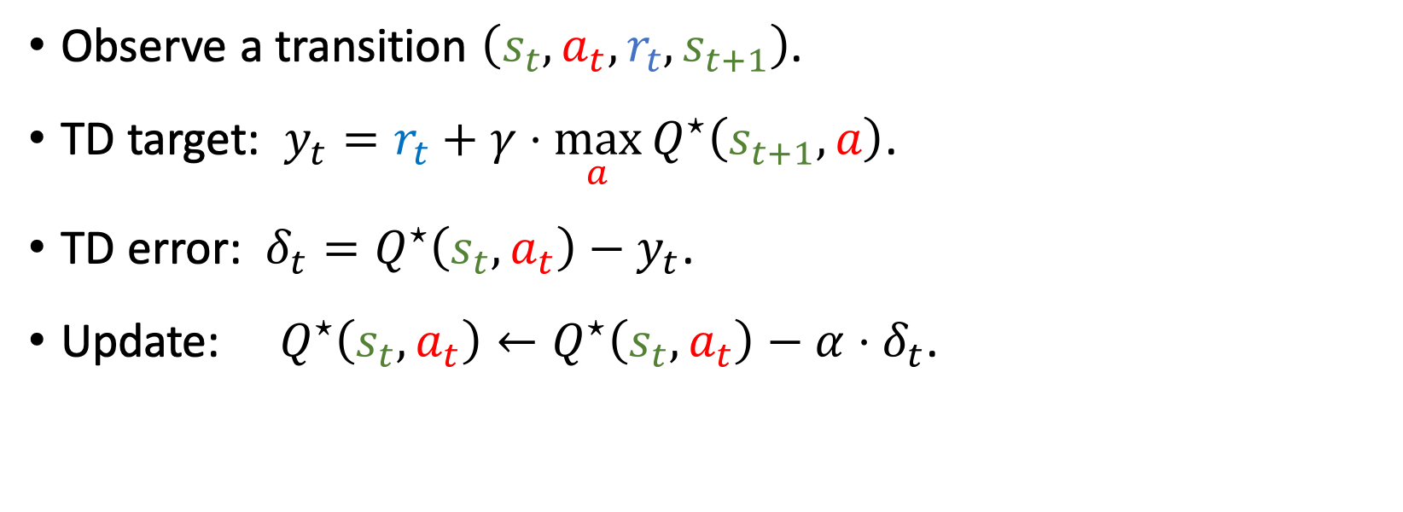
Q-Learning (tabular version)
Observe a transition $\left(s_{t}, a_{t}, r_{t},s_{t+1}\right)$.
TD target: $y_{t}=r_{t}+γ⋅\max_{a}{Q^{⋆}\left(s_{t+1}, a\right)}$.
TD error: $δ_{t}=Q^{⋆}\left(s_{t}, a_{t}\right)−y_{t}$.
Update: $Q^{⋆}\left(s_{t}, a_{t}\right)←Q^{⋆}\left(s_{t}, a_{t}\right)−α⋅δ_{t}$.
Notes:
再用 $Q^{⋆}\left(s_{t}, a_{t}\right)$
==========================
减去 $α$ 乘以 $δ_{t}$。
==========================
最后把结果写回表格中 $\left(s_{t}, a_{t}\right)$ 的位置。
这样可以让 $Q^{⋆}\left(s_{t}, a_{t}\right)$ 更接近 $y_{t}$。

Slide 21
Q-Learning: DQN Version
Notes:
刚才介绍了表格形式的 Q-learning 算法。
接下来讨论神经网络形式的 Q-learning 算法。

Slide 22
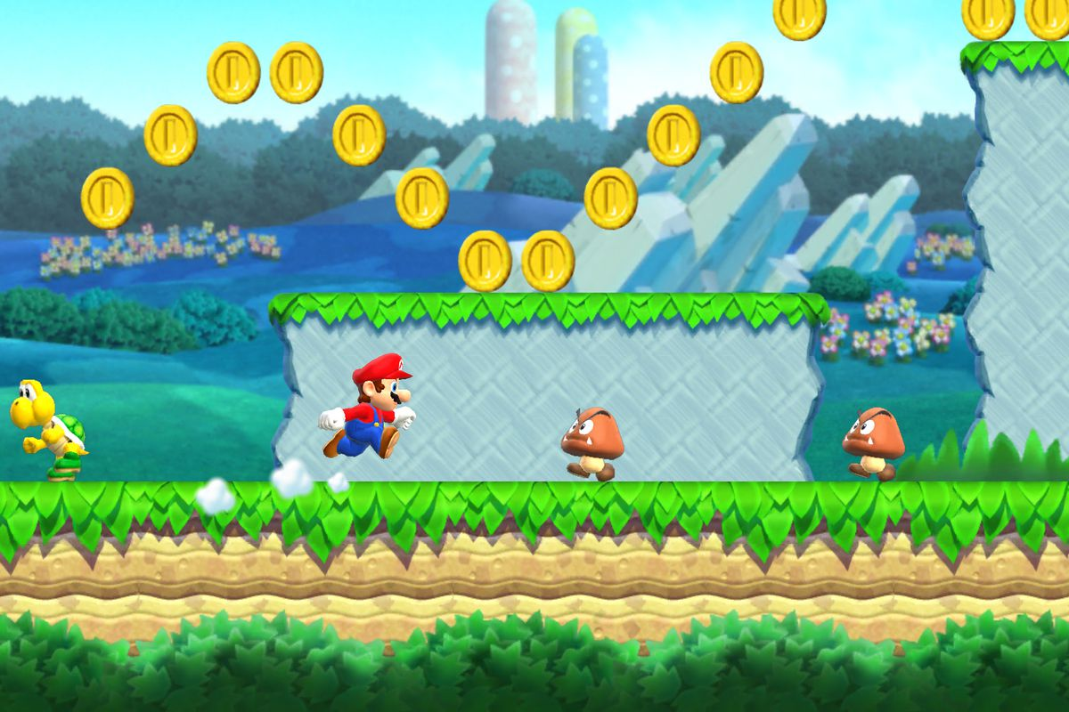
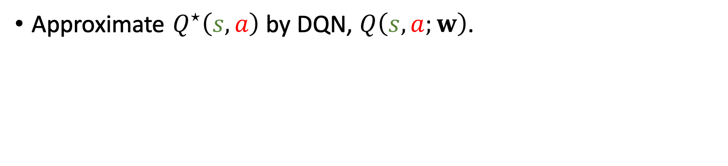




DQN Version
Approximate $Q^{⋆}\left(s, a\right)$ by DQN, $Q\left(s, a;w\right)$.
$$Q\left(s, “left”;w\right)$$
$$Q\left(s, “right”;w\right)$$
$$Q\left(s, “up”;w\right)$$
state $s$
DQN
(parameterized by $w$)
Notes:
DQN 是对最优动作价值函数 $Q^{⋆}$ 的近似。
==========================
用函数大 Q 表示DQN。
神经网络参数记做 w。
==========================
神经网络的输入是状态 s。
输出是对所有动作的打分。
分数的高低表示动作的好坏。

Slide 23
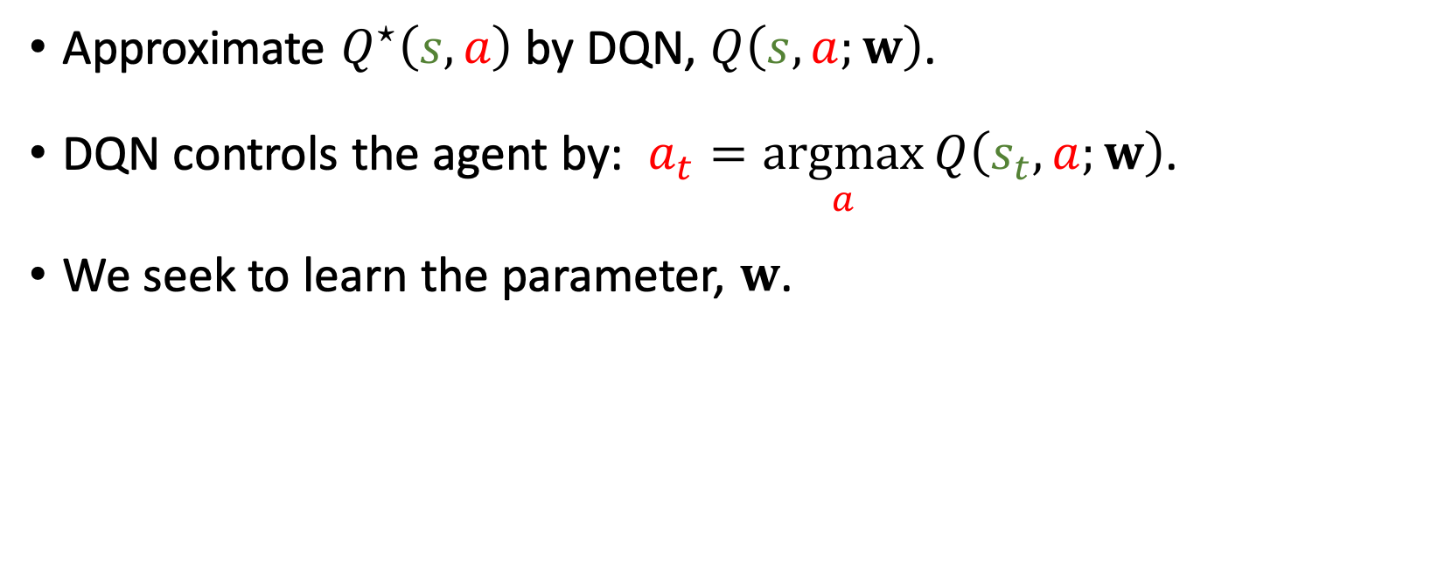
DQN Version
Approximate $Q^{⋆}\left(s, a\right)$ by DQN, $Q\left(s, a;w\right)$.
DQN controls the agent by: $a_{t}=\underset{a}{argmax}{Q\left(s_{t}, a;w\right)}$.
We seek to learn the parameter, $w$.
Notes:
DQN 可以用来控制 agent。
既然DQN 输出的分数反映了动作的好坏。
我们当然要选分数最高的动作。
==========================
把最大化 Q 函数的动作 a 记做 $a_{t}$。
让 agent 执行动作 $a_{t}$。
==========================
我们利用收集到的 transitions 来更新 w，让 DQN 对价值的估计更准确。

Slide 24

Q-Learning (DQN Version)
Observe a transition $\left(s_{t}, a_{t}, r_{t},s_{t+1}\right)$.
TD target: $y_{t}=r_{t}+γ⋅\max_{a}{Q\left(s_{t+1}, a;w\right)}$.
Notes:
训练 DQN 最常用的算法就是 Q-Learning，它是一种 TD 算法。
我们以前用过这个算法训练 DQN，这里再回顾一下。
==========================
每次观测到一个 transition：$\left(s_{t}, a_{t}, r_{t},s_{t+1}\right)$。
==========================
然后计算 TD target $y_{t}$。
==========================
既要用到真实观测到的奖励 $r_{t}$，
==========================
也要用到 DQN 自己做的预测。

Slide 25
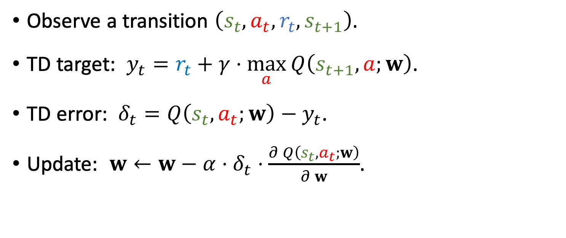
Q-Learning (DQN Version)
Observe a transition $\left(s_{t}, a_{t}, r_{t},s_{t+1}\right)$.
TD target: $y_{t}=r_{t}+γ⋅\max_{a}{Q\left(s_{t+1}, a;w\right)}$.
TD error: $δ_{t}=Q\left(s_{t}, a_{t};w\right)−y_{t}$.
Update: $w←w−α⋅δ_{t}⋅\frac{∂ Q\left(s_{t}, a_{t};w\right)}{∂ w}$.
Notes:
TD error $δ_{t}$ 是
==========================
DQN 的预测与
==========================
TD target $y_{t}$ 之间的差别。
算法希望 DQN 的预测尽量接近 TD target ，也就是说希望 $δ_{t}$ 尽量小。
==========================
于是做一次梯度下降来更新参数 w，这样可以减小 $δ_{t}$。
==========================
这一项就是 TD error 的平方 关于 w 的梯度。
==========================
它前面的 $α$ 是学习率。

Slide 26
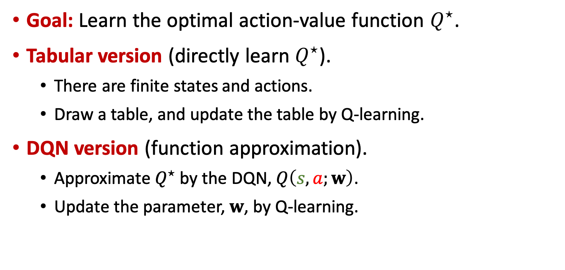
Summary
Goal: Learn the optimal action-value function $Q^{⋆}$.
Tabular version (directly learn $Q^{⋆}$).
There are finite states and actions.
Draw a table, and update the table by Q-learning.
DQN version (function approximation).
Approximate $Q^{⋆}$ by the DQN, $Q\left(s, a;w\right)$.
Update the parameter, $w$, by Q-learning.
Notes:
概括一下 Q-learning 算法。
算法的目标是学习最优动作价值函数 $Q^{⋆}$。
注意跟 Sarsa 的区别。
Sarsa 的目标是学 $Q_{π}$。
==========================
Q-learning 可以用在表格上，直接去学 $Q^{⋆}$ 。
使用条件是状态和动作的数量都有限。
Q-learning 算法每次更新表格中的一个元素，让 TD error 变小。
==========================
Q-learning 还可以用来训练 DQN。
DQN 是对 $Q^{⋆}$ 的函数近似。
Q-learning 算法每次用一个观测到的 transition 来更新一次参数 w。

Slide 27
Thank you!
http://wangshusen.github.io/
Notes:
Q-learning 的内容讲完了，感谢大家观看。
下节课我们学习 multi-step TD target。

